Slide 1
Образование в Германии
2016-2017 уч.год.

Slide 2
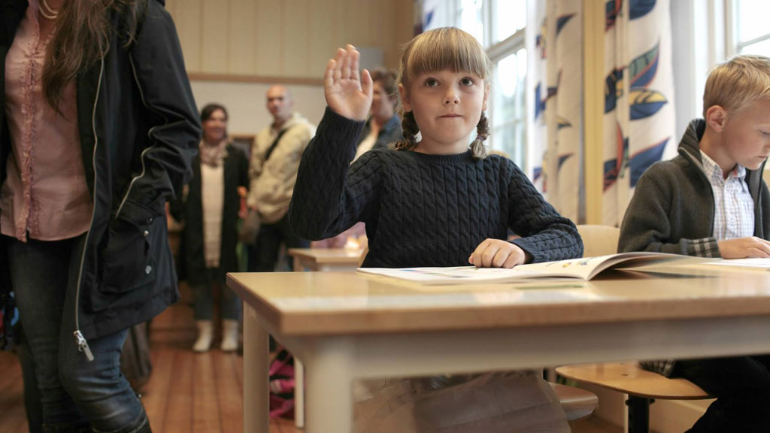
.
Введение
Система образования в Германии состоит из начального, среднего и высшего образования. На всех уровнях данной структуры представлены как государственные, так и частные образовательные учреждения.

Slide 3
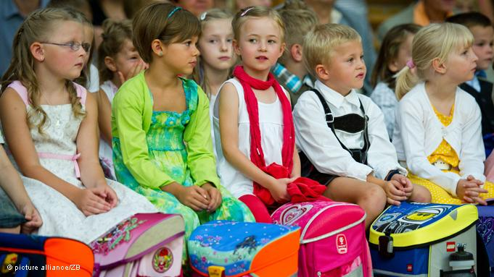
Начальная школа
В начальной школе учат с 6 до 10 лет (или до 12 лет в Берлине и Бранденбурге). Дети учатся читать, считать, писать, изучают природоведение.

Slide 4
Средняя школа
с 10 до 19 лет
Существует несколько типов средних школ. Какая школа оптимальна для учащегося решается в соответствии с рекомендацией школы, желанием родителей, уровнем школьных оценок, а также результатом приемных экзаменов.

Slide 5
Типы средних школ
Основная школа ( Hauptschule ) – рассчитана на 5-6 лет обучения и предполагает последующее обучение в профтехучилище;
Реальная школа ( Realschule ) – рассчитана на 6 лет обучения, высокий балл, полученный по результатам обучения в реальной школе, позволяет поступить в старший класс гимназии, а затем в университет;
Гимназия ( Gymnasium ) – обучение длится 8-9 лет. Как правило, гимназия специализируется по трём основным направлениям: гуманитарному (языки, литература, искусство), общественному (общественные науки) и техническому (естественные науки, математика, техника). По окончании обучения выдаётся диплом о среднем образовании ( Abitur ). Немецкий Abitur является эквивалентом российского аттестата о полном среднем образовании и британского диплома A-level. Гимназии ориентированы на поступление в Университет.
Общая школа ( Gesamtschule ) – комбинирует различные особенности гимназии и реальных школ, позволяя получать одновременно гуманитарное и техническое образование.

Slide 6
Высшее образование
Высшее образование в Германии бесплатное как для самих немцев, так и для иностранных студентов. Один из базовых принципов организации высшей школы в Германии - "академическая свобода" - имеет самые разные последствия и проявления. Не только сами немецкие вузы являются автономными образованиями, но и каждому члену вузовского сообщества предоставлена свобода и самостоятельность. В Германии не существует жесткой системы обучения в обязательном порядке. Напротив, каждый студент немецкого вуза, в общем, предоставлен самому себе, что дает известную свободу выбора и действий, но и требует ответственности и самодисциплины. Студент немецкого вуза не посещает занятий вместе со своими "сокурсниками" (такого понятия в Германии вообще нет), но должен сам, выбрав определенную специальность и соответствующую учебную программу, организовать свой учебный план и свое время в соответствии с общими требованиями, предъявляемыми к обучающимся по данной программе. Вы можете более или менее в произвольном порядке записываться на лекции и семинары, выбирать время для стажировок и практики, находить время для подработок и т. д. Большинство студентов не укладываются в стандартный период обучения. Средняя продолжительность обучения в высшем образовательном учреждении Германии составляет пять лет.

Slide 7
Учебный год начинается в середине октября и состоит из двух семестров. В конце каждого семестра студент собирает специальные сертификаты тех курсов и лекций, которые он прослушал. В случае если он набрал определённое количество, он может подать заявку на сдачу экзамена.
Зачисление в ВУЗы происходит два раза в год: весной, перед летним семестром, и осенью, перед зимним семестром. Перед поступлением в вузы, в которых принят набор на конкурсной основе, абитуриенты могут пройти обучение на платных подготовительных курсах. Итоги обучения в течение семестра выражаются в зачетных баллах, которые присуждаются студенту после каждой сессии

Slide 8
ТИПЫ ВУЗОВ
Существуют несколько типов ВУЗов в Германии:
1. университеты
2. специальные институты (медицинский, педагогический и т.д.)
3. высшие школы искусств и музыки
4. высшие школы прикладных наук ( Fachhochschulen )
5. профессиональные академии (Berufsakademien)

Slide 9
Университеты
Университетский курс разделен на два этапа: базовый (3-4 семестра), по итогам которого присваивается степень лиценциата и основной (4-6 семестров), по итогам которого присваивается степень магистра (студенты технических специальностей вместо этой степени получают диплом специалиста). Помимо окончания основного курса университета, выпускник должен защитить дипломную работу или диссертацию. Государственный диплом, выдаваемый университетами и приравненными к ним высшими учебными заведениями Германии, дает право работать по профессиям, требующим высшего образования. После получения государственного диплома и степени магистра выпускники германских вузов могут сдать экзамен или защитить диссертацию на степень доктора (Doctorate). Эту степень могут получить только те студенты, которые имели преподавательскую практику и сдали предварительные квалификационные экзамены.

Slide 10
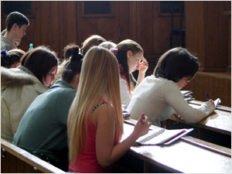
Высшие школы ( Fachhochschulen )
Огромной популярностью у немецких и иностранных студентов пользуются не только университеты, но и высшие школы Здесь студенты проходят обучение в сокращённые сроки (3-4 года) и получают знания в области инженерного дела, экономики и менеджмента, сельского хозяйства, компьютерных специальностей. В отличие от университетов и институтов эти заведения не имеют право присваивать докторские степени. По окончании обучения присваивается академическая степень Diplomgrad (2 уровень), т.е. диплом инженерных наук.

Slide 11
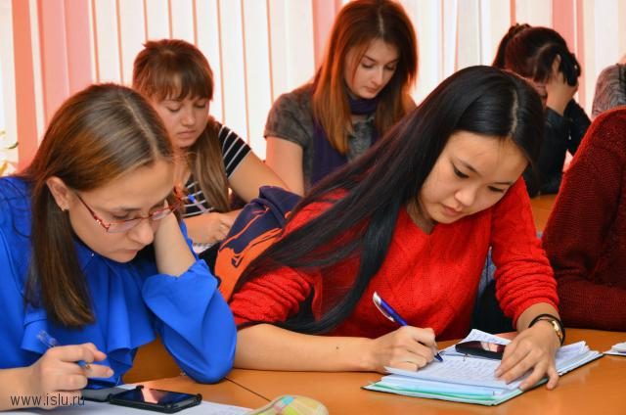
Профессиональные академии ( Berufsakademien )
Профессиональные академии дают образование третьего уровня. Здесь обучение сочетается с практической подготовкой на производстве. По окончании курса обучения студенты получают диплом, который требуется для большинства профессий в области бизнеса и промышленности (2 и 3 уровни). Здесь студенты обучаются и одновременно работают по изучаемой специальности. Получают степень на уровне бакалавра. Обучение длится 3 года, 6 семестров (2 года - основное обучение + 1 год - продвинутое обучение).

Slide 12
СПАСИБО ЗА ВНИМАНИЕ!!!

